Slide 1
Organelas Citoplasmáticas

Slide 2
Retículo Endoplasmático Liso (REL)
Também chamado de Agranular.
É formado por estruturas membranosas tubulares, sem ribossomos aderidos, e, portanto, de superfície lisa.
Funções: atua como uma rede de distribuição de substâncias no interior da célula; síntese de ácidos graxos e de fosfolipídios; produção de lipídios (lecitina, colesterol, estrógeno, testosterona); participa dos processos de desintoxicação do organismo; armazenamento de substância.

Slide 3
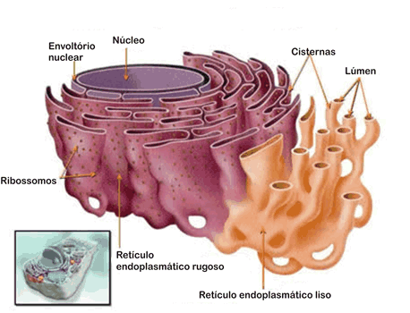
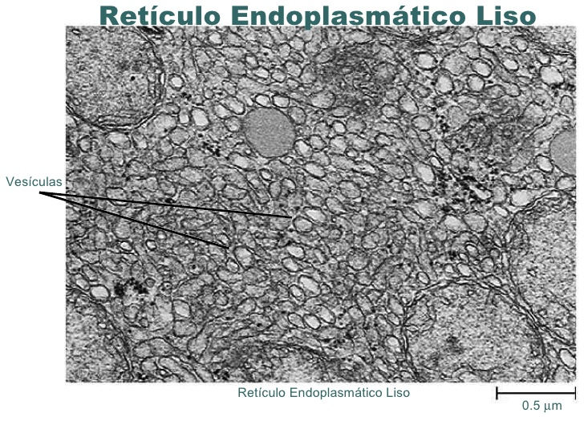

Slide 4
Retículo Endoplasmático Rugoso (RER)
Também chamado de ergastoplasma ou granular.
É formado por sacos achatados, cujas membranas têm aspecto verrugoso devido à presença de grânulos – os ribossomos – aderidos à sua superfície externa.
Função: responsável por boa parte da produção de proteínas da célula; atua na glicosilação das glicoproteínas.

Slide 5
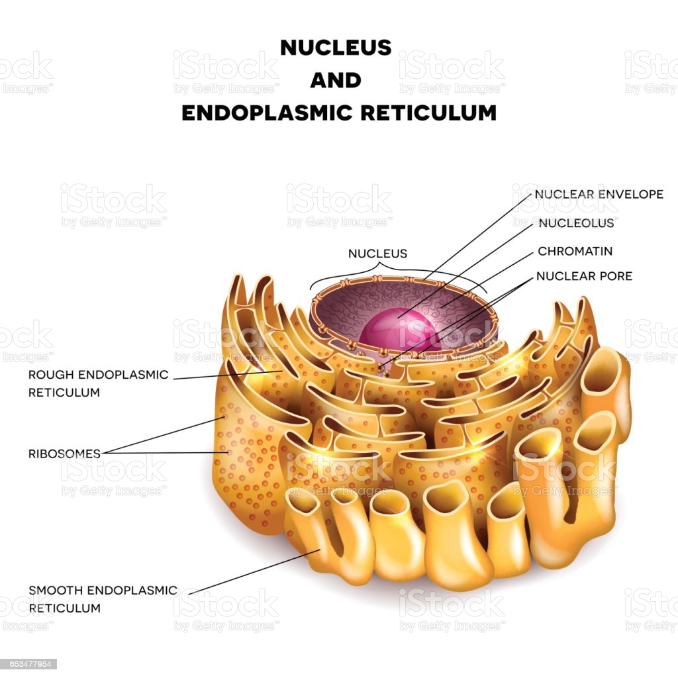
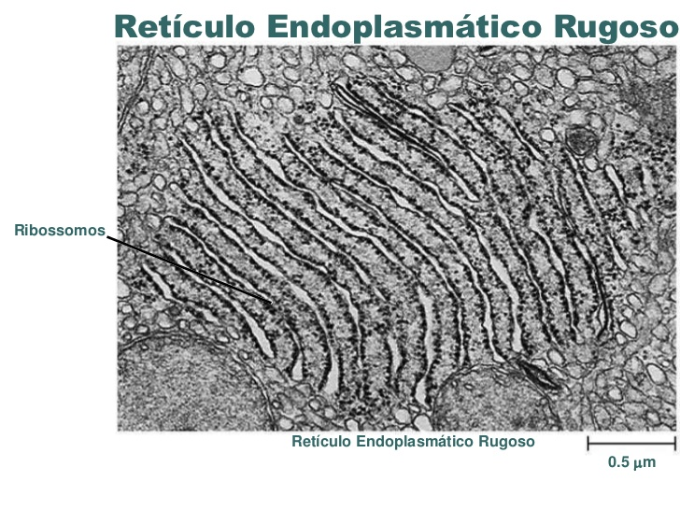

Slide 6
Complexo Golgiense
A denominação Complexo ou Aparelho de Golgi é uma homenagem ao citologista italiano Camilo Golgi, que, em 1898, descobriu essa estrutura citoplasmática.
Funções: armazenamento, transformação, empacotamento e remessa de substâncias na célula (secreção celular); formação do acrossomo do espermatozoide; produção de lisossomos.

Slide 7
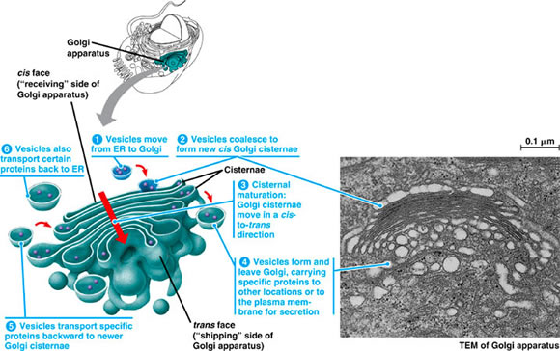

Slide 8
Lisossomos
Os lisossomos (do grego lise, quebra, destruição) são bolsas membranosas que contêm enzimas capazes de digerir substâncias orgânicas.
Funções: responsáveis pela digestão intracelular; relacionados com as funções heterofágicas e autofágicas da célula.

Slide 9
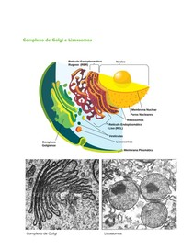
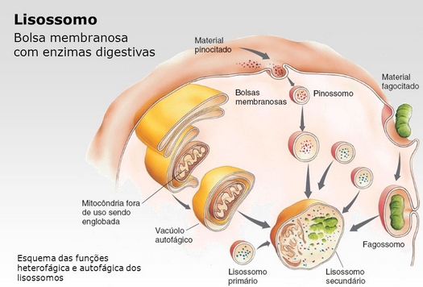
Complexo Golgiense
Lisossomos

Slide 10
Centríolos
Os centríolos são organelas não envolvidas por membrana e que participam do processo de divisão celular.
Eles estão presentes na maioria das células de animais, algas e vegetais inferiores como as briófitas (musgos) e pteridófitas (samambaias).
Nas células de fungos complexos, plantas superiores (gimnospermas e angiospermas) e nematoides não existem centríolos.
Funções: importantes no processo de divisão celular; formação de cílios e flagelos.

Slide 11
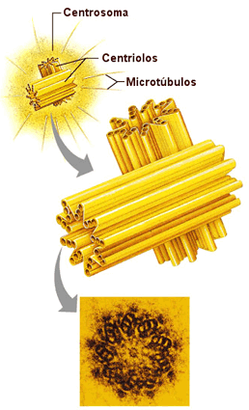
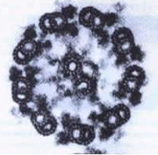

Slide 12
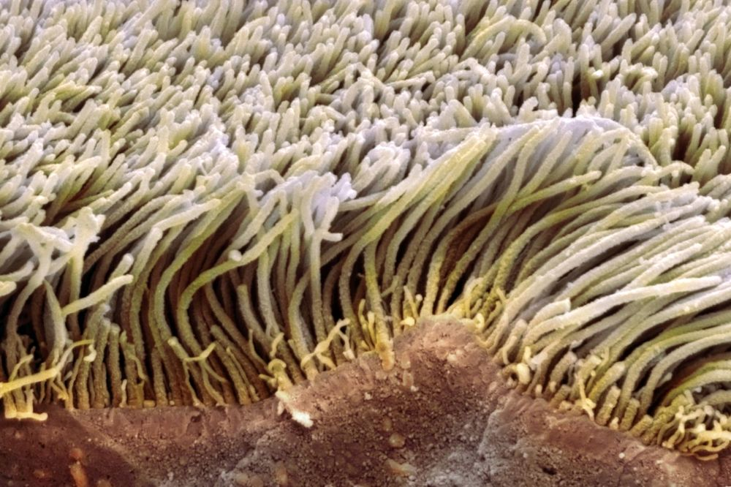
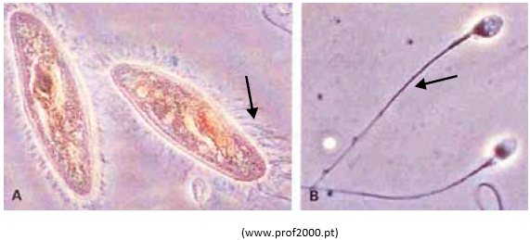
Cílios

Slide 13
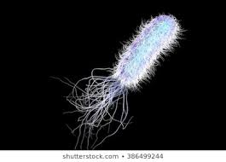
Flagelos

Slide 14
Mitocôndrias
O termo “mitocôndria” (do grego, mitos, fio, e condros, cartilagem) surgiu em 1898, possivelmente como referência ao aspecto filamentoso e homogêneo (cartilaginoso).
São verdadeiras “casas de força” das células, pois produzem energia para todas as atividades celulares.
Função: Respiração celular.
C₆H₁₂O₆ + O₂ 6 CO₂ + 6 H₂O + energia
A energia liberada na respiração celular é armazenada em uma substância chamada ATP (adenosina trifosfato)

Slide 15
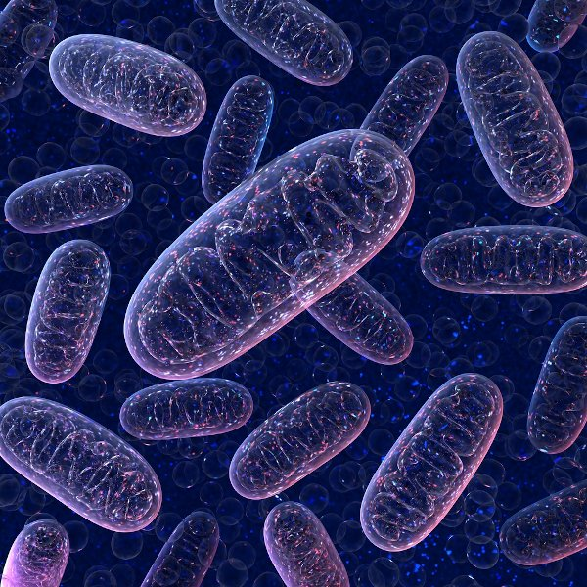
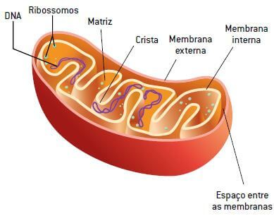
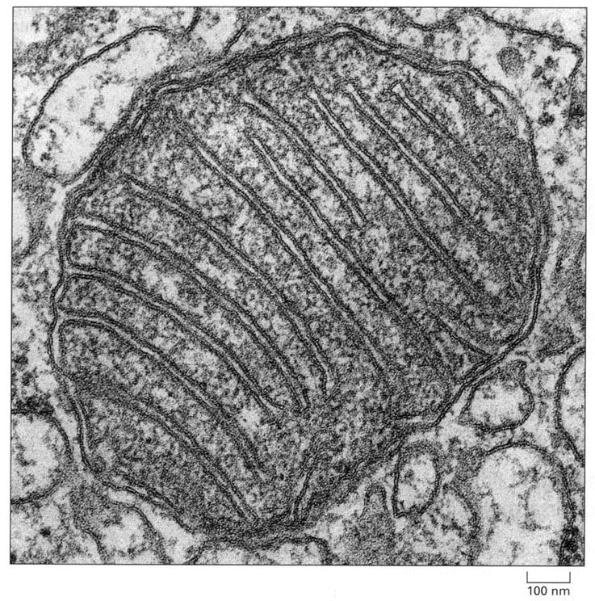

Slide 16
Cloroplastos
Os cloroplastos são um tipo de cromoplastos que contém pigmento chamado clorofila, que são capazes de absorver a energia eletromagnética da luz solar e a convertem em energia química por um processo chamado fotossíntese.
As células vegetais e as algas verdes possuem um grande número de cloroplastos, de forma esférica ou ovoide, e são bem maiores que as mitocôndrias.
Funções: responsáveis, principalmente, pelo processo de fotossíntese; pela síntese de aminoácidos, ácidos graxos e armazenamento temporário do amido quando a planta está realizando fotossíntese.

Slide 17
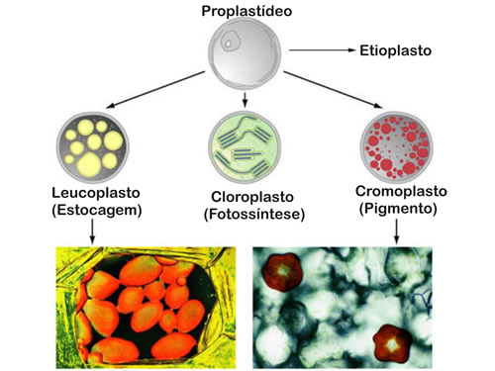

Slide 18
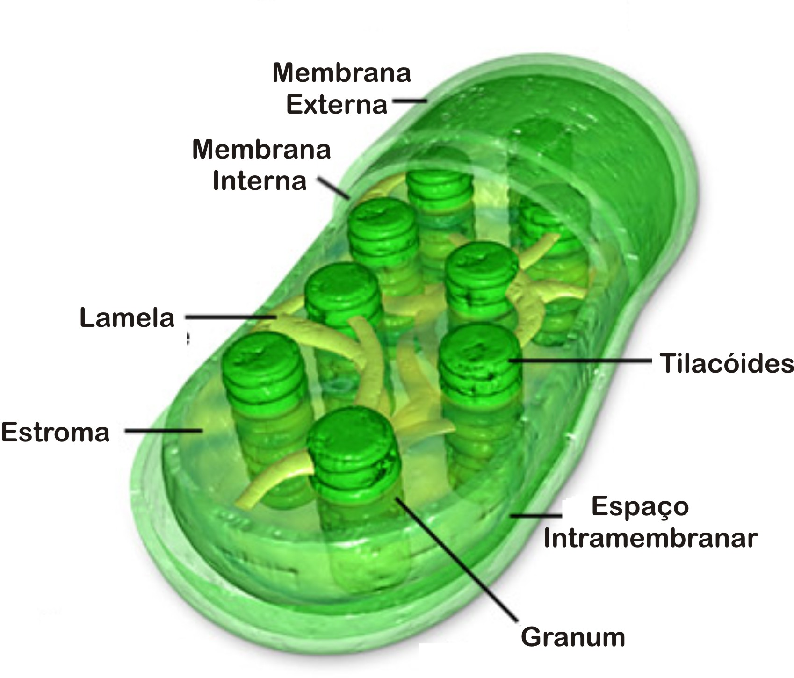
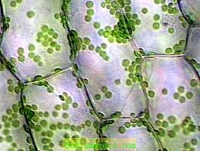

Slide 19
Para ilustrar...
Imagens microscópicas
https://www.youtube.com/watch?v=lec5guJ4qZE
How Mitochondria Produce Energy
https://www.youtube.com/watch?v=39HTpUG1MwQ
Centríolos
https://youtu.be/xckqPMHszwY

Slide 20
Atividade
Explique sobre a teoria endossimbiótica.
Por que o DNA mitocondrial encontrado nas nossas células é de origem materna?
Responder no caderno para correção na próxima aula.

